Slide 1




Министерство образования и молодежной политики Свердловской области
государственное автономное профессиональное образовательной учреждение Свердловской области «Алапаевский многопрофильный техникум»
Разработка программного приложения
«Изучение языка программирования C#»
Исполнитель: Васильева Юлия Андреевна, студент группы 403 ИСП
очной формы обучения
Специальность 09.02.07 Информационные системы и программирование
Руководитель: Колмаков Дмитрий Андреевич 1КК

Slide 2

ПРОБЛЕМА:
отсутствие существующих программных решений, подходящих под требования заказчика. Поэтому, возникла необходимость создать программное приложение.
01
Введение

Slide 3
02
ОБЪЕКТ ИССЛЕДОВАНИЯ:
программное приложение.
ПРЕДМЕТ ИССЛЕДОВАНИЯ:
03
Введение
программное приложение «Изучение языка программирования C#».
ЦЕЛЬ ИССЛЕДОВАНИЯ:
04
создание программного приложения «Изучение языка программирования C#».

Slide 4


01
Изучить особенности предметной области.
Описать функциональные требования к программному приложению.
Выбрать и обосновать выбор программного обеспечения для разработки программного приложения.
Описать формат и объем входной и выходной информации.
Разработать структуру таблиц данных.
02
Задачи дипломного проекта
03
04
05

Slide 5
06
Разработать интерфейс программного продукта;
Реализовать функции программного приложения.
Провести тестирование и отладку программного приложения.
Разработать программную документацию «Руководство системного программиста», «Руководство оператора».
Проанализировать полученные результаты работы программного приложения.
07
Задачи дипломного проекта
08
09
10

Slide 6
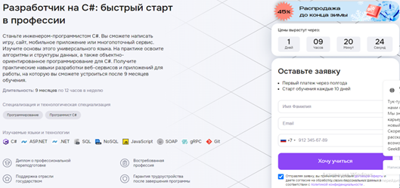
Анализ аналогов программного приложения
Онлайн-курс «Разработчик на C#: быстрый старт в профессии» от образовательной платформы GeekBrains

Slide 7
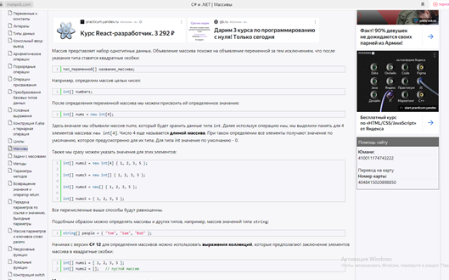
Анализ аналогов программного приложения
Сайт «METANIT.COM - Сайт о программировании»

Slide 8
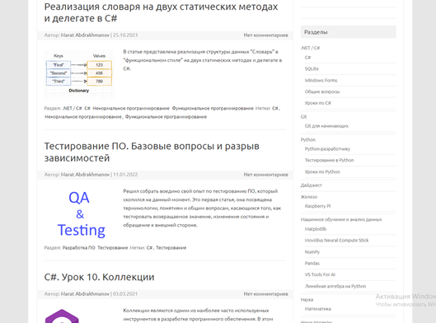
Анализ аналогов программного приложения
Сайт «Devpractice»

Slide 9
НЕДОСТАТКИ:
Реклама.
Отсутствие необходимых тем для заказчика.
Необходимость к подключению к сети интернет.
Основные недостатки и достоинства аналогов
ДОСТОИНСТВА:
Интуитивно понятный графический интерфейс.

Slide 10
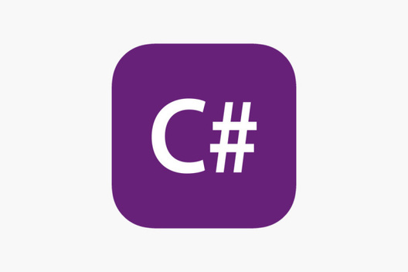


Средства разработки программного приложения
C#
SQLite
Visual Studio

Slide 11
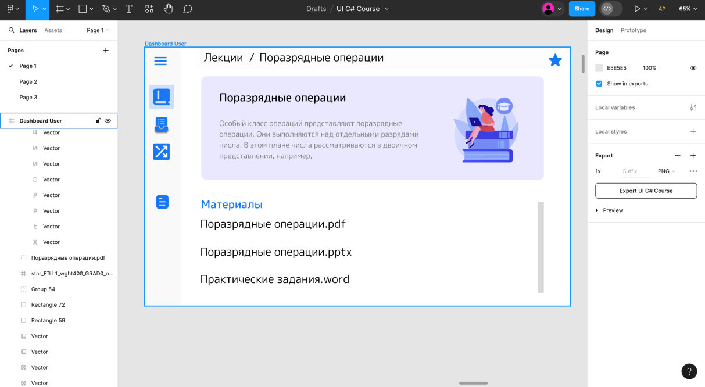
Разработка дизайна пользовательского интерфейса

Slide 12
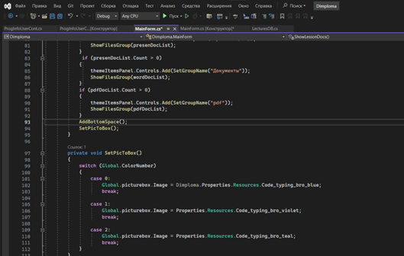
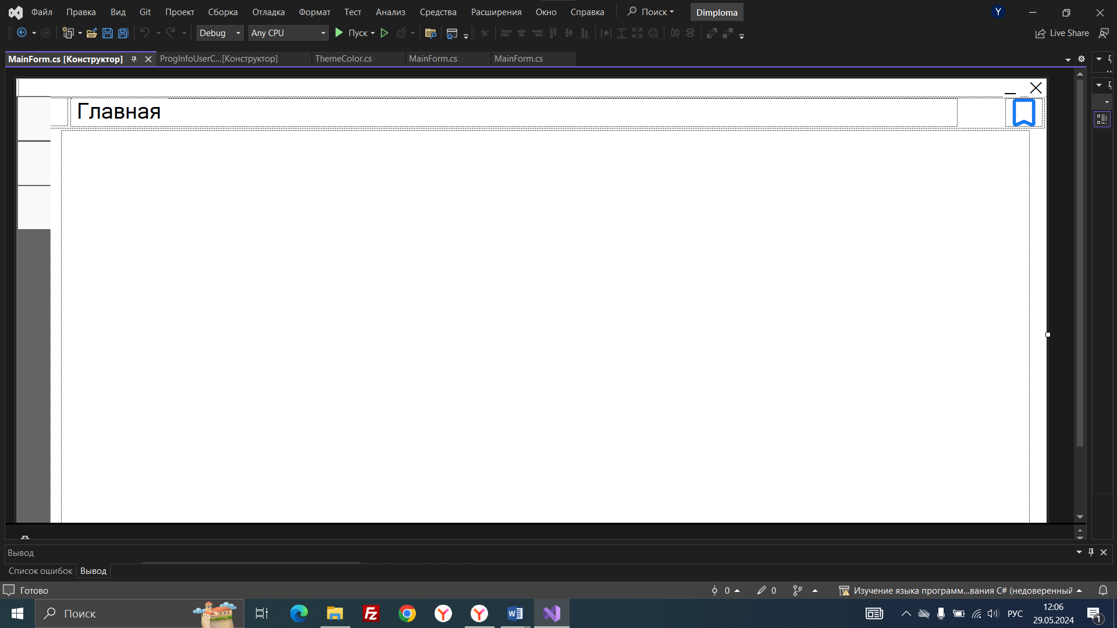
Разработка программного кода

Slide 13
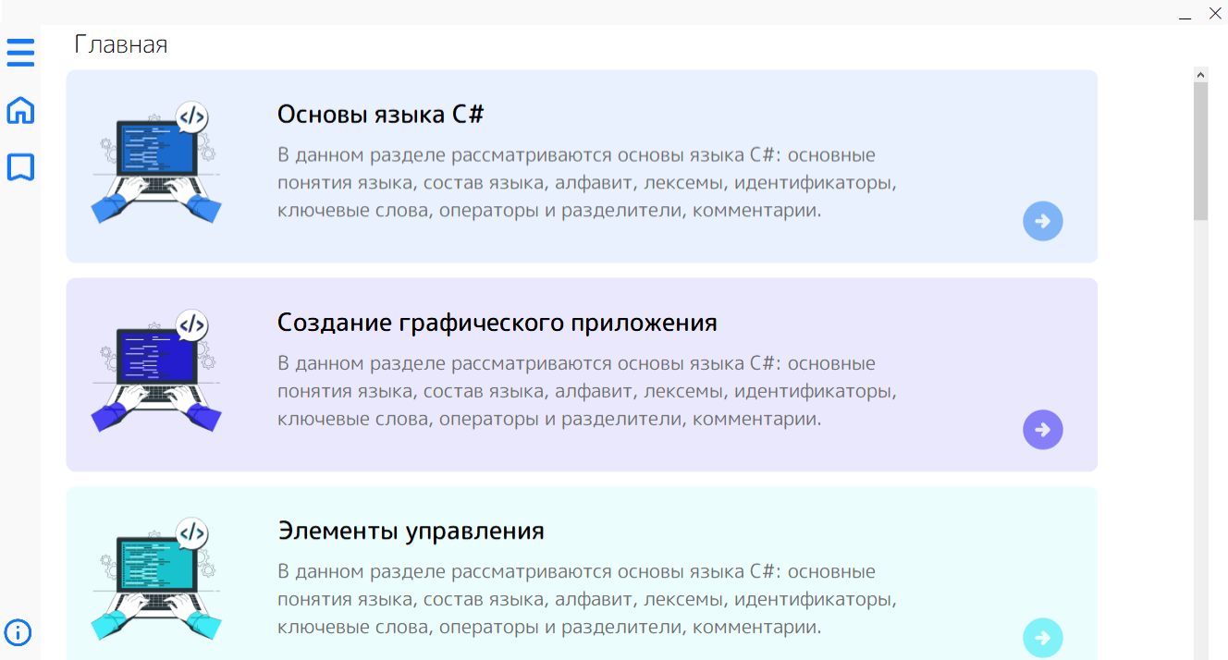
Форма «Главная»

Slide 14
Заключение
В результате работы над программной документацией были составлены документы «Руководства оператора» и «Руководства системного программиста».
В описании контрольного примера были приведены формы готового приложения в процессе работы. Данный раздел в максимальной мере демонстрирует соответствие программного продукта техническому заданию.
Во время работы над дипломным проектом все поставленные задачи были выполнены, цель достигнута.

Slide 15
Спасибо за внимание

